Slide 1
SECRETARÍA DE EDUCACIÓN PÚBLICA
TECNOLÓGICO NACIONAL DE MÉXICO
INSTITUTO TECNOLÓGICO DE EL SALTO
ORGANO DE SEGUIMIENTO E IMPLEMENTACIÓN DE LOS OBJETIVOS DE DESARROLLO SOSTENIBLE DE LA AGENDA 2030 EN DURANGO (OSI)
PROBLEMÁTICA REGIONAL
Por:
MC. JOSÉ DE JESÚS GRACIANO LUNA
El Salto, Pueblo Nuevo, Durango Agosto de 2021

Slide 2
REGIÓN
PUEBLO NUEVO
MEZQUITAL
SAN DIMAS

Slide 3
SOCIAL
EDUCACIÓN AMBIENTAL FORMAL E INFORMAL
-Falta de material didáctico pertinente
-Falta de capacitación a docentes en niveles básico y medio superior
-Integración y evaluación de sistemas ambientales en ayuntamientos, dependencias e instituciones educativas
-Poca participación en la organización de campañas y cruzadas ambientales
-Promover las 170 acciones sobre desarrollo sostenible

Slide 4
SOCIAL
NUCLEOS AGRARIOS DESVINCULADOS
-Seguimiento a planes prediales
-Reglamentos internos desactualizados
-Falta de organización para la producción y la formación de cadenas productivas
-Poca diversificación productiva
-Industria forestal insegura y obsoleta
-Falta de seguimiento y gestión a programas
-Falta de extensionismo regional para adopción de tecnologías y resultado de investigaciones

Slide 5
SOCIAL
-Falta de investigación en el área de salud por el alto consumo de leña como combustible
-Discriminación y violencia a derechos humanos
-Asesoría en la implementación de normatividad relacionada con equidad de genero e inclusión
-Falta de agua potable
-Red caminera en comunidades

Slide 6
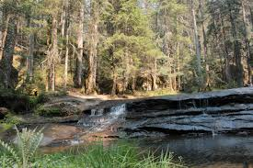
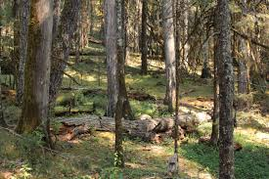
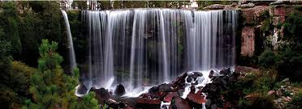
AMBIENTAL
En la región no existe un estudio integral para definir un rumbo pertinente al desarrollo del turismo de naturaleza de forma organizada.

Slide 7
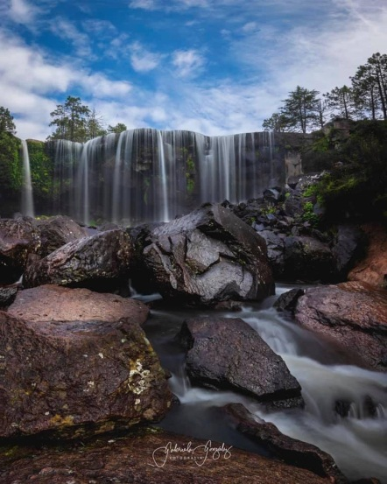
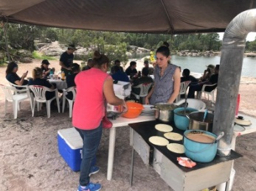
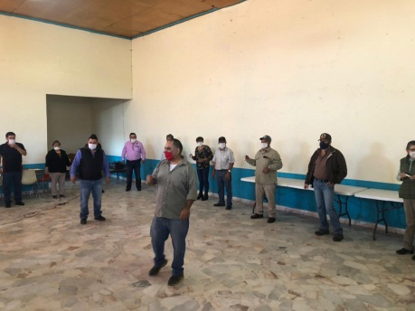
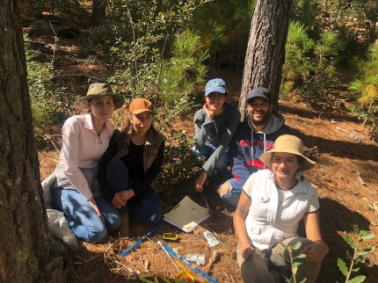
ECONÓMICA
AMBIENTAL
SOCIAL

Slide 8
AMBIENTAL
- Asesoría en esquemas de pago de servicios ambientales
- Seguimiento a medidas de conservación en programas de manejo.
- Implementación de buenas prácticas para conservación en predios forestales.
- Establecimiento de parcelas permanentes de investigación.
- Estudios sobre bioenergía y servicios ecosistémicos.

Slide 9
AMBIENTAL
- Mejor vinculación entre productores – dependencias – investigadores en el manejo de recursos naturales
- Evaluación de recurso hídricos para mejorar la problemática de abasto a las comunidades
- Manejo integrado de residuos
-Tratamiento de aguas residuales
- Investigaciones sobre recursos no maderables
- Producción de plantas nativas, programas de mejoramiento genético y plantaciones comerciales

Slide 10
AMBIENTAL
- Capacitación en mejores prácticas para las operaciones de abastecimiento
- Falta de zonas específicas para la Industria Forestal
- Gestión de mercados para predio y empresas certificadas
- Implementación y seguimiento de UMAS
- Estudios de sanidad forestal

Slide 11
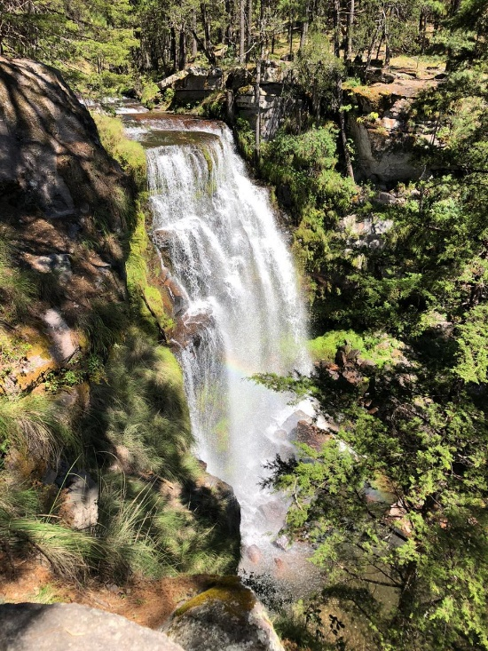
GRACIAS POR SU ATENCIÓN

